Slide 1
学生专业学习管理信息系统
题目7
计科1701 石京儒 + 计科1702夏泽坤

Slide 2
一. 项目介绍
学生专业信息管理系统是为了提供学生在读期间，选择各自专业课程的一个平台，是一个教育单位不可缺少的部分。学生专业信息管理系统应该能够为用户提供充足的信息和快捷的查询手段。
使用计算机对学生专业信息进行管理，有着检索迅速、查找方便、可靠性高、存储量大、保密性好、寿命长、成本低等优点，能够极大地提高管理的效率。

Slide 3
二. 数据库结构
User
TeacherInformationModel
StudentInformationModel
StudentAwardsRecodeModel
OperationLogs
Privilege
CollegeModel
StudentScoreModel
CourseClassModel
CourseModel
MajorModel
ClassModel

Slide 4
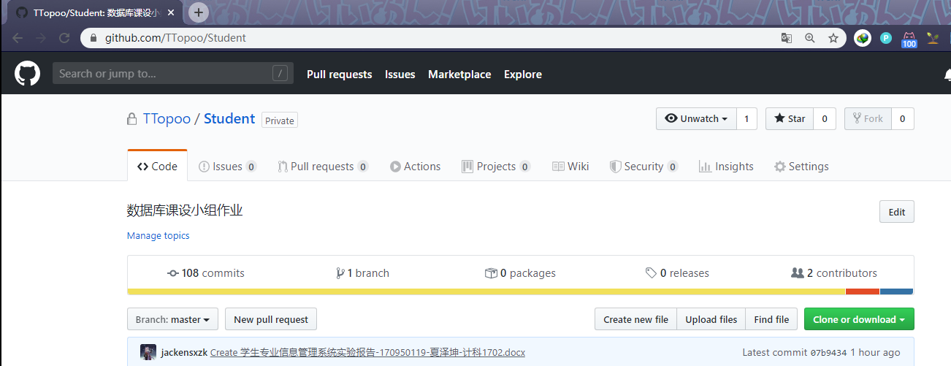
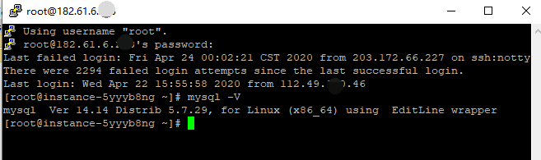
三. 技术介绍
前端
Bootstrap-4.41 +
Bootstrap Table-1.16 +
Echarts-4.7.0
后端
Django-3.0.4
项目地址 github.com/TTopoo/Student
数据库
MySQL-5.7.29
部署在百度云
云服务器上

Slide 5
四. 分工介绍
石京儒
夏泽坤
网页导航栏模板设计
登录、登出模块设计
操作基类设计
用户对象基类设计
信息表格显示模板设计
日志系统工具类设计
学生信息修改
学生密码修改
学生奖惩查看
学生选课系统
教师课程班级管理
成绩图表信息生成
学院/专业/班级/课程/课程班级/学生成绩/学生的管理

Slide 6
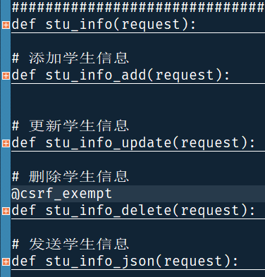
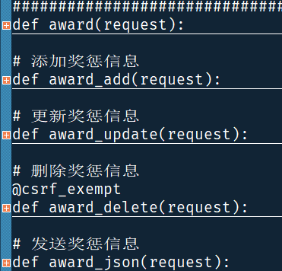
五. 面向对象设计
初衷：提高功能复用率
CBV 和 FBV谁更香？
×
结构错综复杂
且复用率低
的FBV架构

Slide 7
信息
专业选课
学生
访问
学生信息
查
奖惩信息
教师
课程班级
操作
插
班级成绩
管理员
删
学院管理
专业管理
改
课程管理
班级管理
权限管理
教师信息

Slide 8
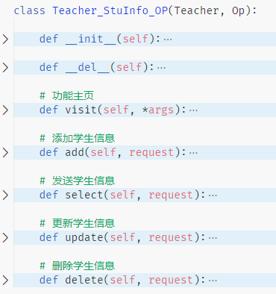
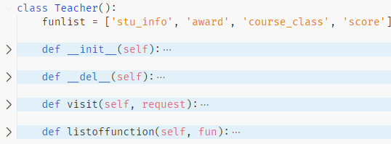
1.前端：
登录页
导航栏（自适应、权限限制）
文本框（浮动标签、校验）
查插删改页面模板
服务器分页（条数选择）
模糊查询
显示列选择
表格导出
插（文本框校验）、删（单、多选）、改（自动填充、校验）
管理员权限管理
提权后账号的导航栏变化
2.后端：

Slide 9
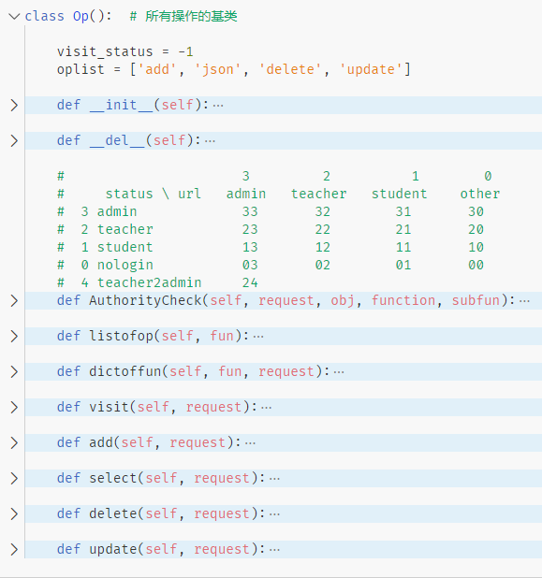
3.多余的部分：
数据生成页

